Slide 1
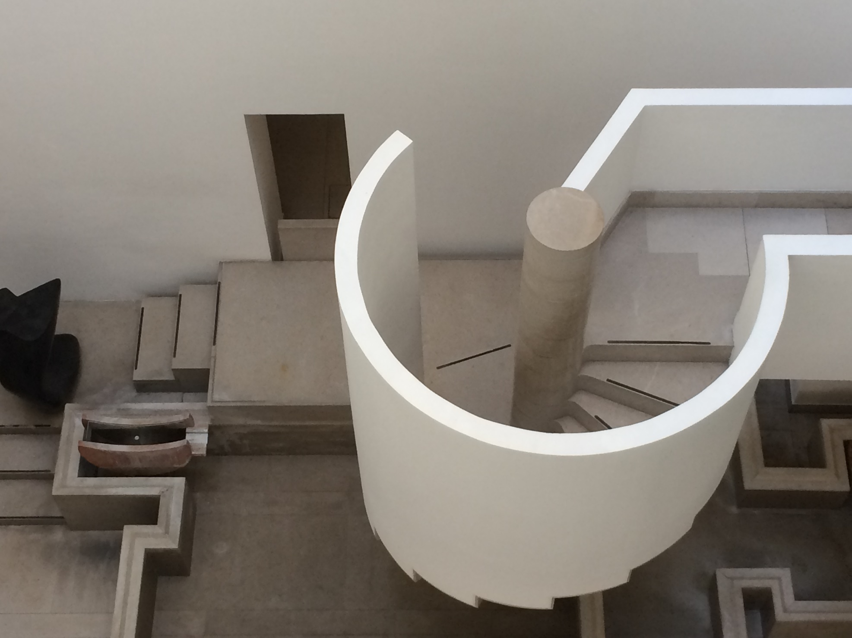
Laboratorio Progettazione Tecnologica Architettura
ELEMENTI DI COMUNICAZIONE VERTICALE

Slide 2
Laboratorio Progettazione Tecnologica Architettura
ELEMENTI TECNICI _ RAMPA
Geometria
andamento regolare e omogeneo
contenere lo stesso numero di gradini, caratterizzati da un corretto
rapporto alzata e pedata
per ogni rampa i gradini devono avere la stessa alzata e pedata
lunghezza rampe contenuta, in caso contrario interporre un ripiano
segnale al pavimento (fascia di materiale diverso o comunque percepibile anche da persone cieche) situato almeno a 30 cm dal primo e dall’ultimo gradino per indicare inizio e fine rampa
Larghezza minima
120 cm per scale che costituiscono parte comune o di uso pubblico
80 cm per scale che non costituiscono parte comune o di uso pubblico

Slide 3
Laboratorio Progettazione Tecnologica Architettura
CLASSIFICAZIONE IN BASE LARGHEZZA DELLA RAMPA
scale di servizio 80 - 100 cm
scale comuni 100 - 130 cm
scale signorili 130 - 150 cm
scaloni d’onore 150-300 cm
per edifici con particolari destinazioni
(locali per lo spettacolo, grandi magazzini, edifici per lo sport)
scale antincendio - le larghezze vanno calcolate in base al numero delle persone da sfollare

Slide 4
Laboratorio Progettazione Tecnologica Architettura
CLASSIFICAZIONE IN BASE ALLA GEOMETRIA DELLA RAMPA
Scale rettilinee_ in base al numero di rampe
scale ad una rampa
scale a due rampe
scale a tre rampe
scale a quattro rampe

Slide 5
Laboratorio Progettazione Tecnologica Architettura
CLASSIFICAZIONE IN BASE ALLA GEOMETRIA DELLA RAMPA
Scale elicoidali
Scale a chiocciola
scale curvilinee con linee di percorso chiuse o aperte
scale che si sviluppano intorno ad una colonna (o anima centrale piena o cava)
in genere i gradini hanno la stessa forma e rastremazione
gradini di forma triangolare o trapezoidale attaccati all’anima centrale
i connettivi verticali che le contengono possono avere forme diverse (quadrata, rettangolare o circolare)

Slide 6
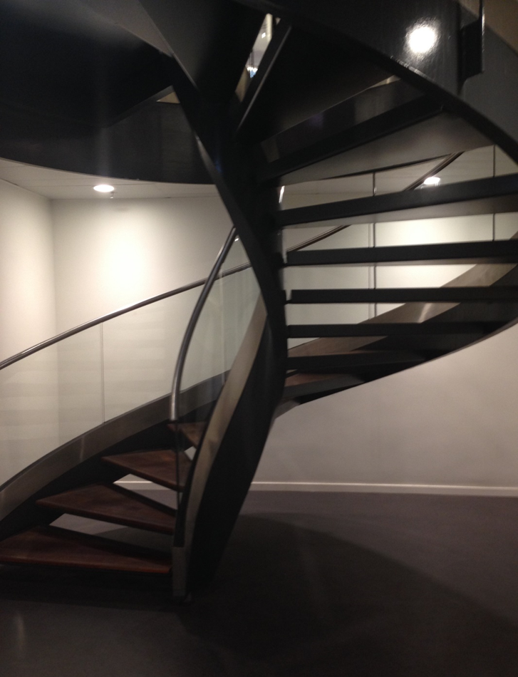
Laboratorio Progettazione Tecnologica Architettura
CLASSIFICAZIONE IN BASE ALLA GEOMETRIA DELLA RAMPA
elicoidali
a chiocciola

Slide 7
Laboratorio Progettazione Tecnologica Architettura
ELEMENTI TECNICI _ RAMPA
Se per esigenze di spazio è necessario ridurre lo sviluppo delle rampe (riducendo o annullando i pianerottoli intermedi, occorre modificare il profilo delle scale
SCALE RACCORDATE
La riduzione delle pedate ne modifica la pendenza, aumenta lo sforzo fisico per chi sale e la pericolosità per chi scende
CORREZIONE DELLE SCALE IN CURVA
Si parte dall’ipotesi di avere sulla linea di percorrenza un percorso a pendenza costante: è su tale linea, una volta che si stabilisce una dimensione di pedata accettabile – min. 24 cm) che si stabilisce la sequenza modulare delle pedate e conseguentemente la pendenza della scala.

Slide 8
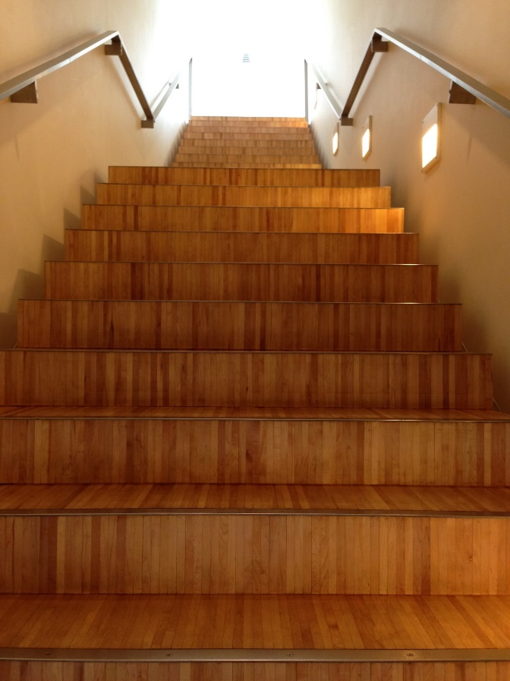
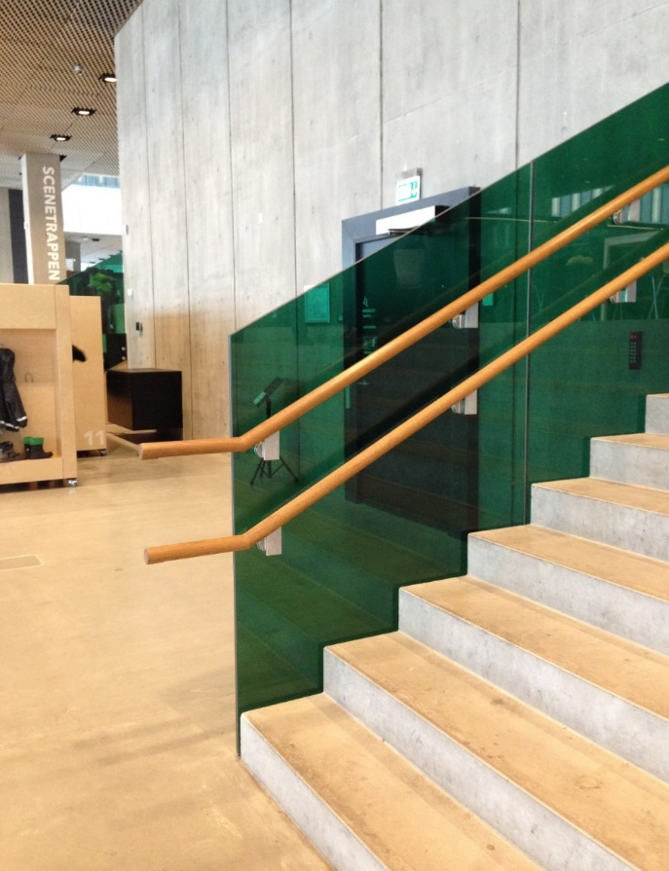
Laboratorio Progettazione Tecnologica Architettura
ELEMENTI TECNICI
Parapetto
difesa contro il vuoto, 100 cm altezza minima
Corrimano
di facile prendibilità e realizzato con materiale resistente e non tagliente
h tra 90-100 cm per adulti, 75 cm per bambini
distante almeno 4 cm dalla parete, se piena
su entrambe i lati nelle scale comuni e pubbliche

Slide 9
Laboratorio Progettazione Tecnologica Architettura
ELEMENTI TECNICI _ CORRIMANO
è un elemento fissato a lato della scala per dare sicurezza a chi le percorre
corrimano fissato
al muro
corrimano integrato nel parapetto

Slide 10
Laboratorio Progettazione Tecnologica Architettura
ELEMENTI TECNICI _ PARAPETTO
elemento di protezione posto sul lato libero delle scale (struttura piena o a ringhiera)
in alcuni casi assume funzione portante
a struttura piena
a ringhiera

Slide 11
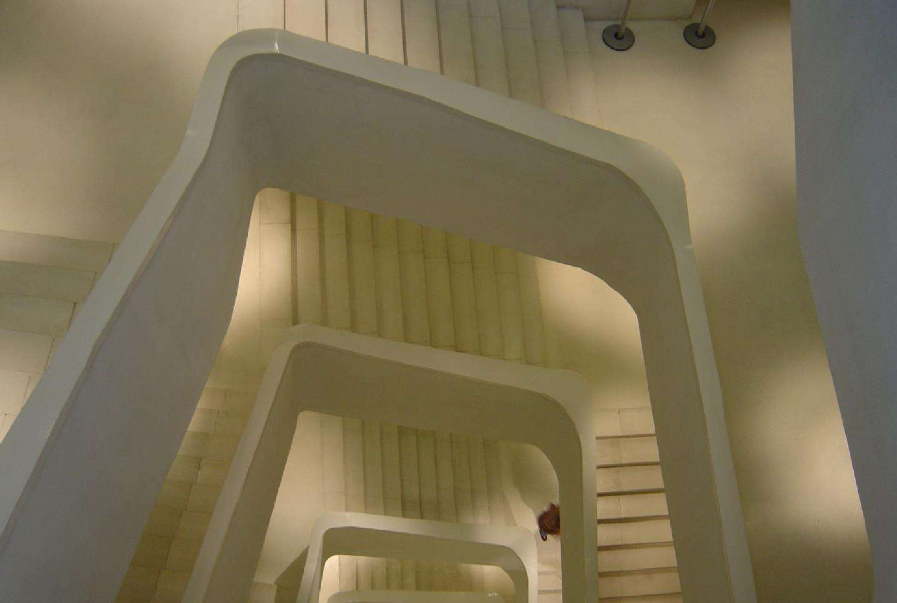
Laboratorio Progettazione Tecnologica Architettura
ELEMENTI TECNICI _ PARAPETTO
Parapetto a struttura piena
Parapetto a ringhiera

Slide 12
Laboratorio Progettazione Tecnologica Architettura
ELEMENTI TECNICI _ PARAPETTO
integrazione con ulteriori elementi di sicurezza

Slide 13
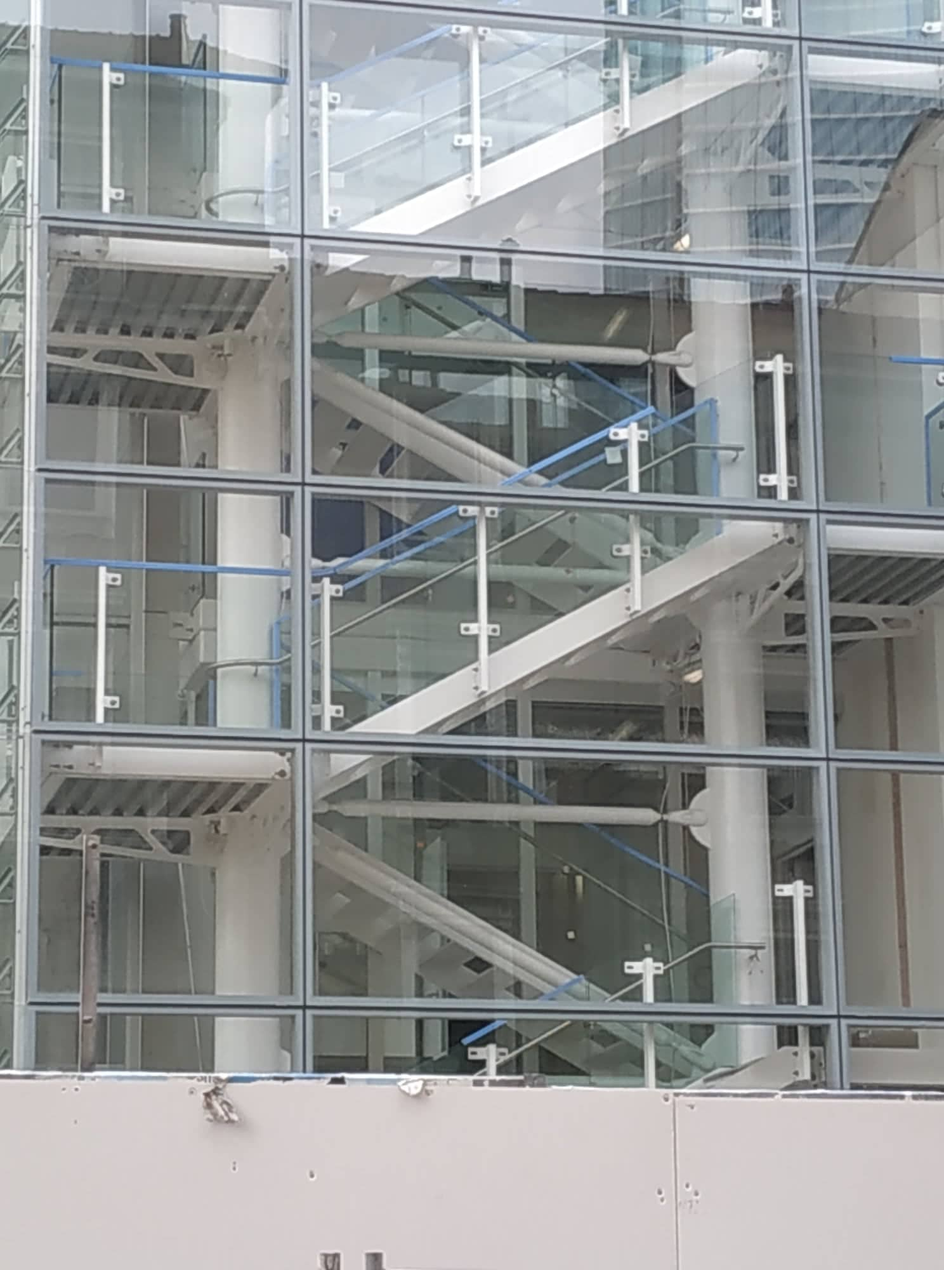
Laboratorio Progettazione Tecnologica Architettura
SISTEMA TRASFERIMENTO CARICHI_autonomo
a scheletro portante

Slide 14
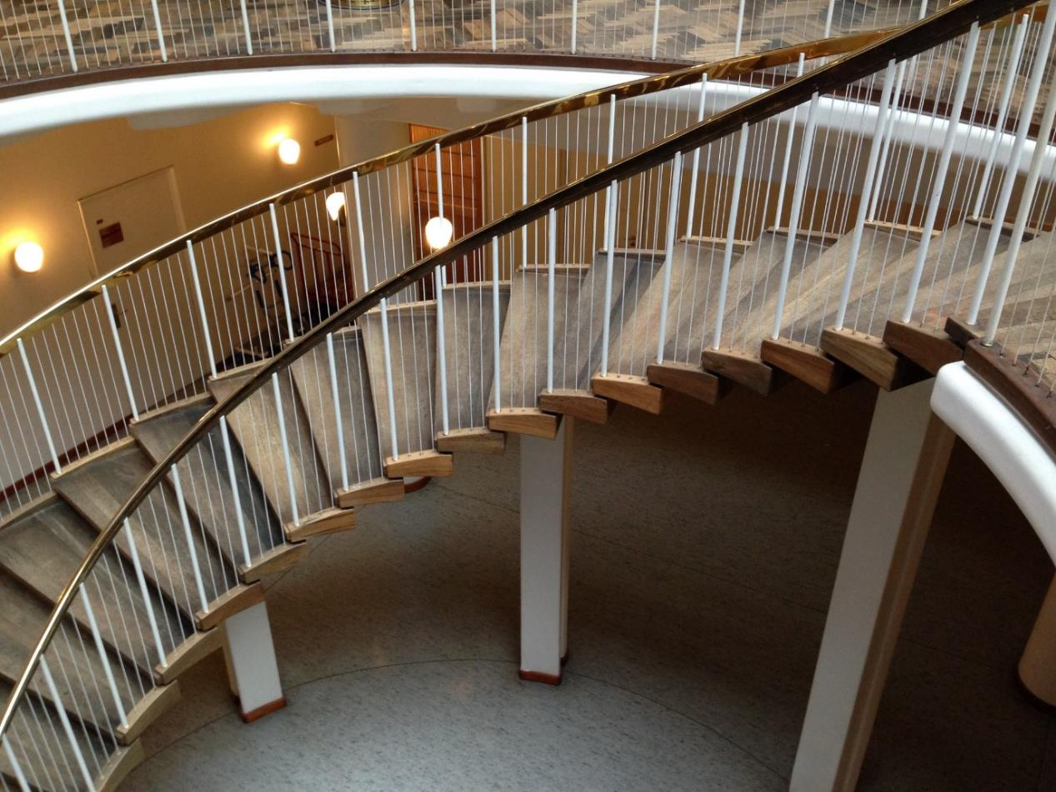
Laboratorio Progettazione Tecnologica Architettura
SISTEMA TRASFERIMENTO CARICHI_autonomo
scheletro portante autonomo, integrato

Slide 15
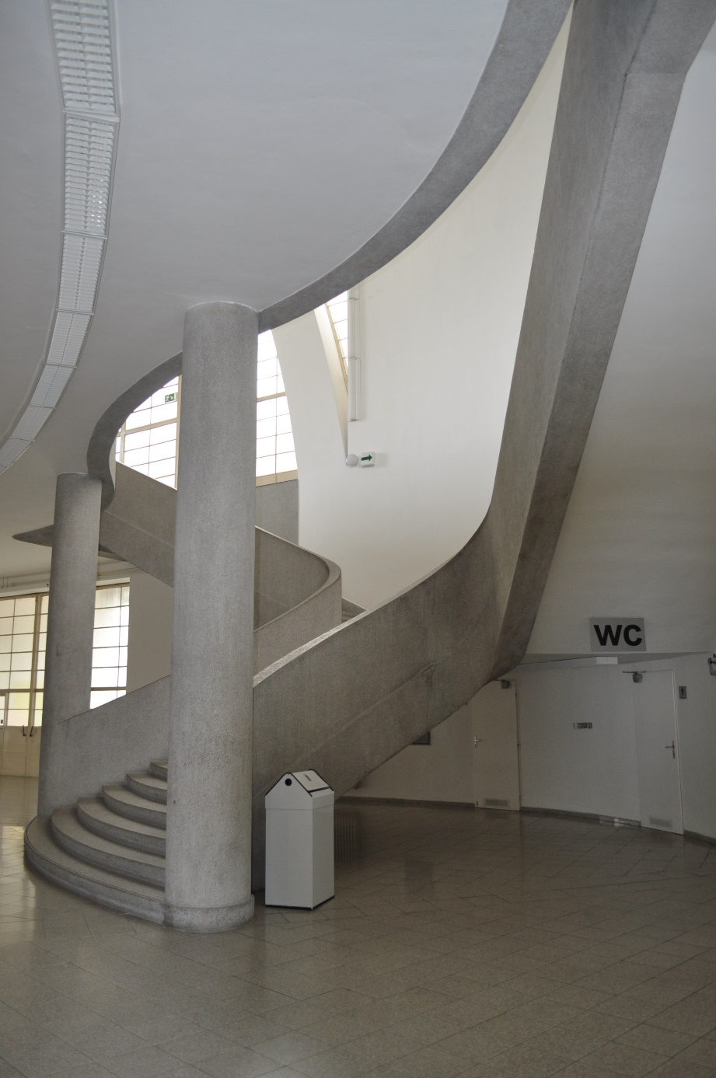
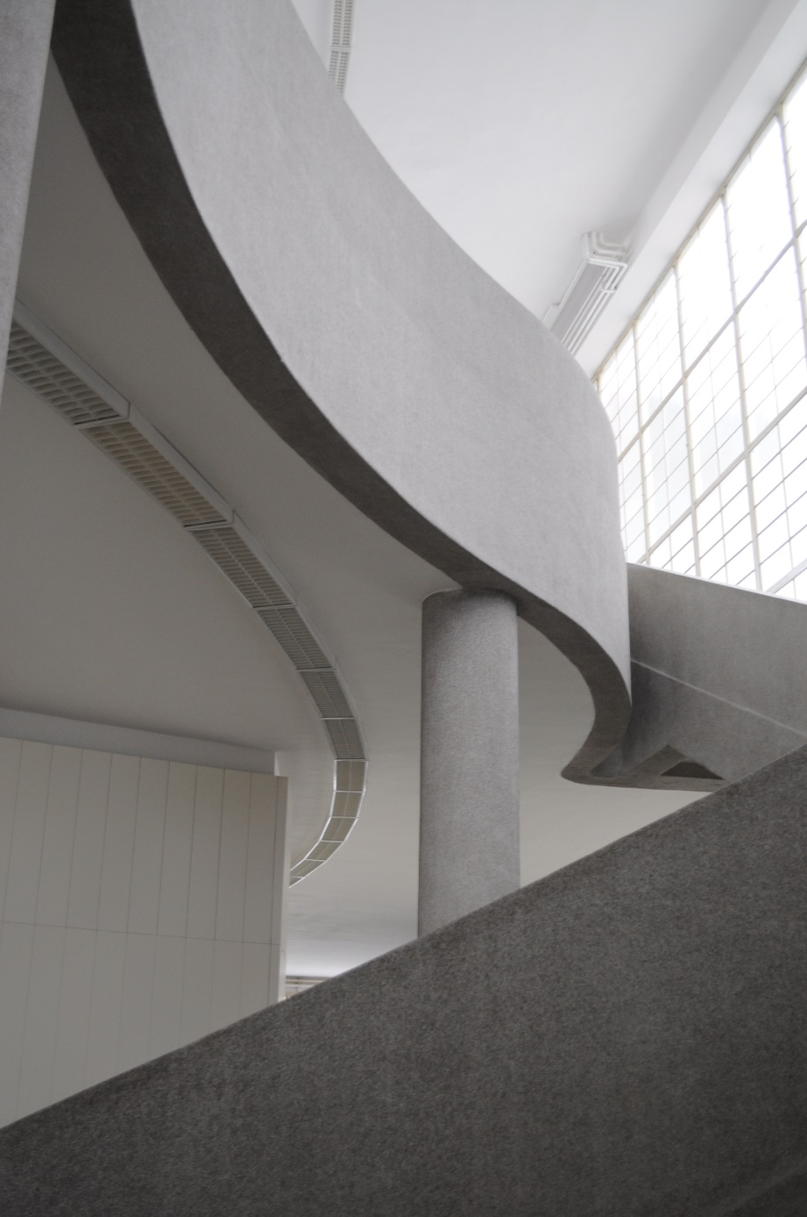
Laboratorio Progettazione Tecnologica Architettura
SISTEMA TRASFERIMENTO CARICHI_autonomo
scheletro portante autonomo, integrato

Slide 16
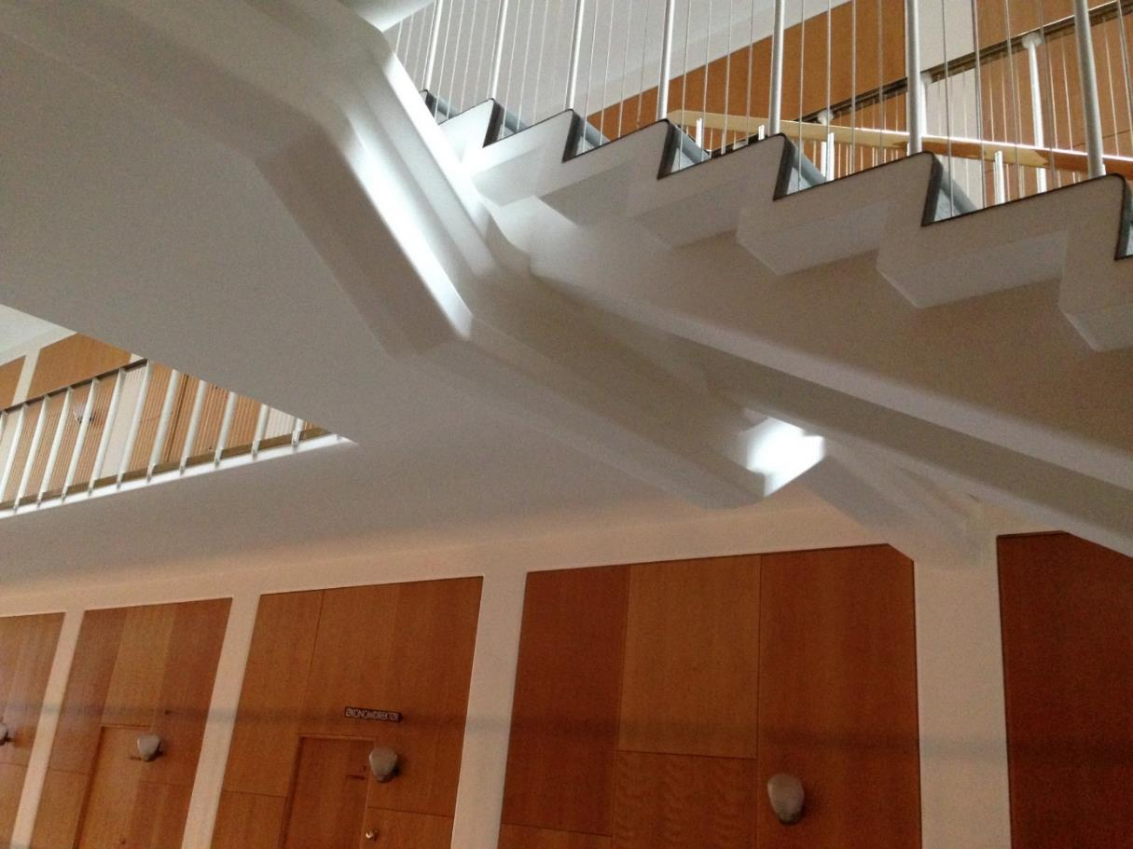
Laboratorio Progettazione Tecnologica Architettura
SISTEMA TRASFERIMENTO CARICHI_struttura in elevazione di OE

Slide 17
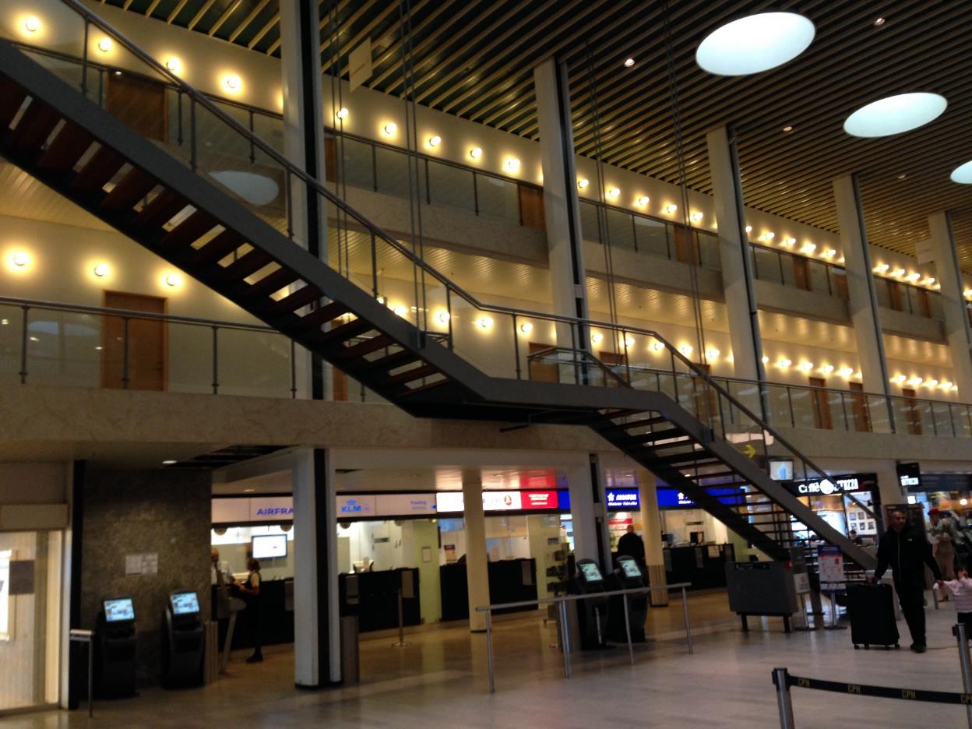
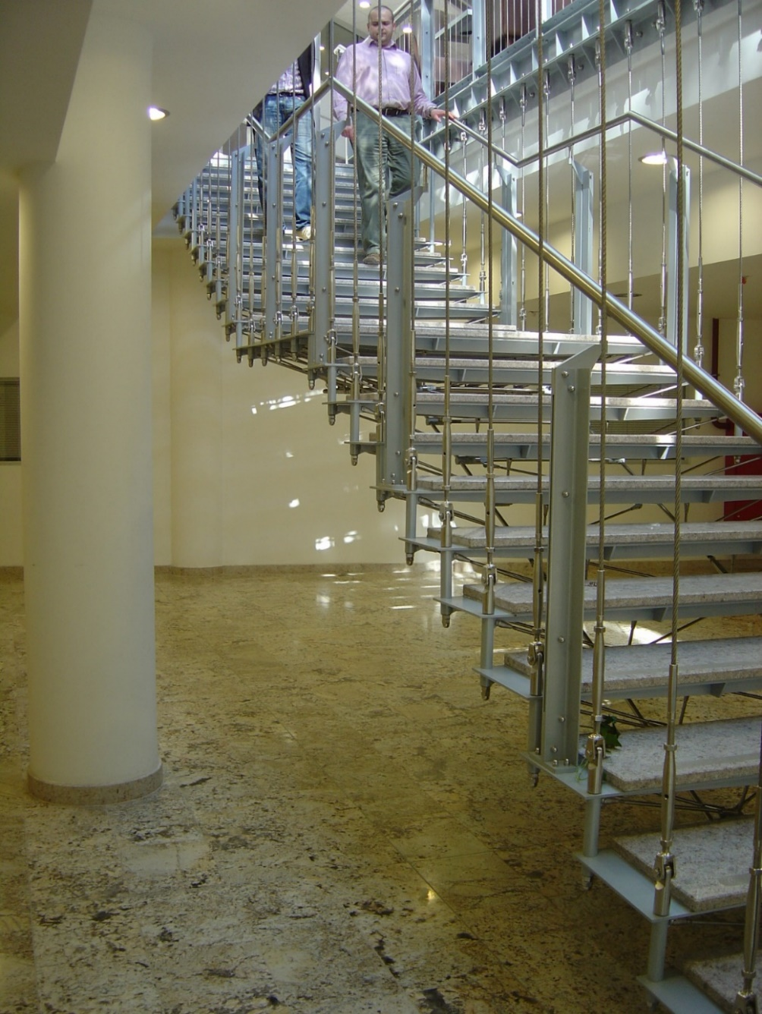
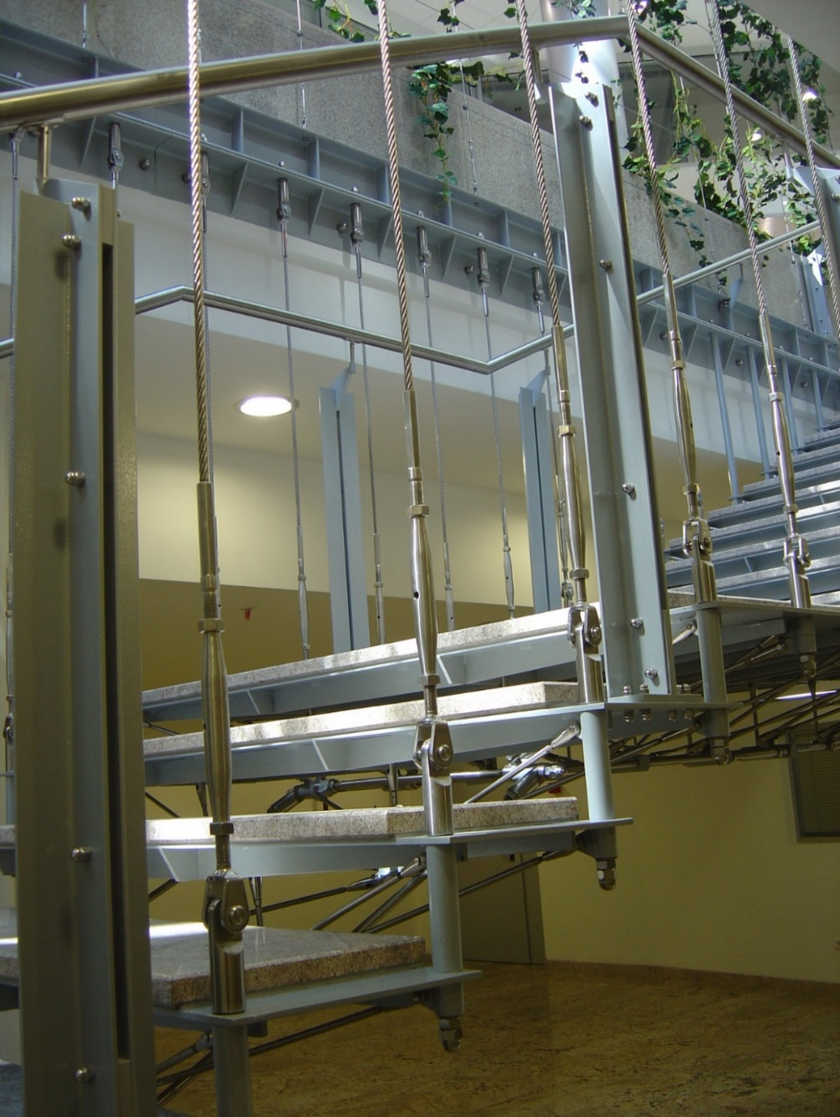
Laboratorio Progettazione Tecnologica Architettura
SISTEMA TRASFERIMENTO CARICHI_struttura di OE
a rampa sospesa

Slide 18
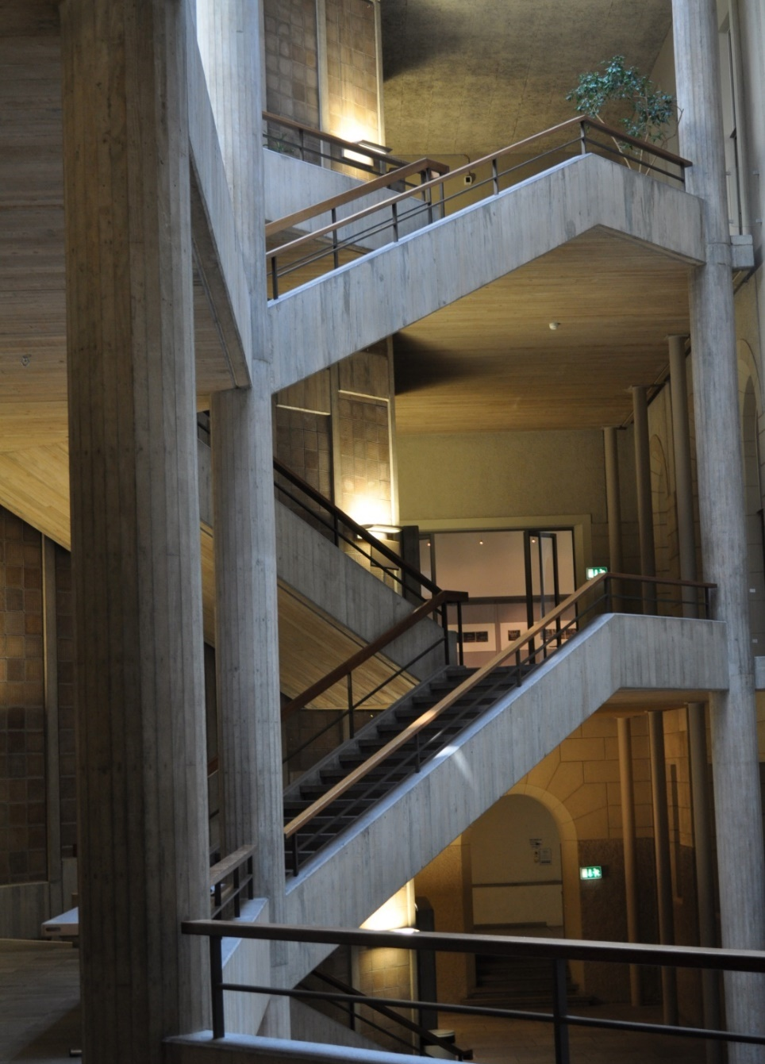
Laboratorio Progettazione Tecnologica Architettura
SISTEMA TRASFERIMENTO CARICHI_struttura in elevazione di OE

Slide 19
Laboratorio Progettazione Tecnologica Architettura
MECCANISMO DI FUNZIONAMENTO
classificazione delle scale in base al funzionamento statico del gradino/rampa
SCALE APPOGGIATE
Il gradino trasferisce il carico ad un elemento strutturale proprio della scala, che lavora secondo lo schema statico di una trave appoggiata, il quale a sua volta lo trasferisce direttamente o indirettamente (attraverso i solai) alla struttura dell’edificio
SCALE INCASTRATE
Il gradino, che lavora secondo lo schema statico della mensola trasferisce il carico ad un elemento strutturale proprio della scala, che trasferisce i carichi a terra, o ad un elemento strutturale principale dell’edificio (trave o pilastro)

Slide 20
Laboratorio Progettazione Tecnologica Architettura
MECCANISMO DI FUNZIONAMENTO_appoggiata
gradino appoggiato
gradino riportato
soletta sagomata

Slide 21
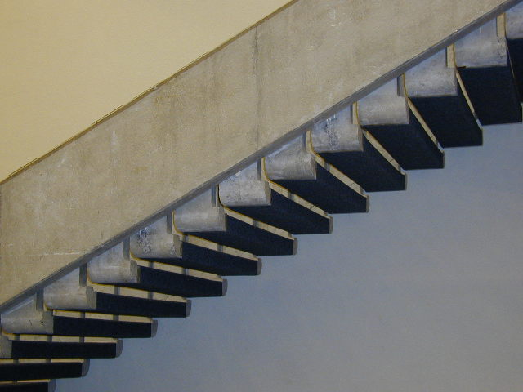
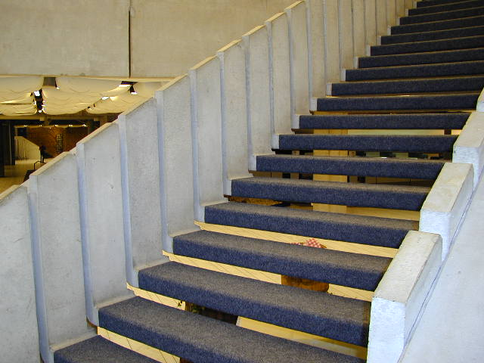
Laboratorio Progettazione Tecnologica Architettura
MECCANISMO DI FUNZIONAMENTO_appoggiata

Slide 22
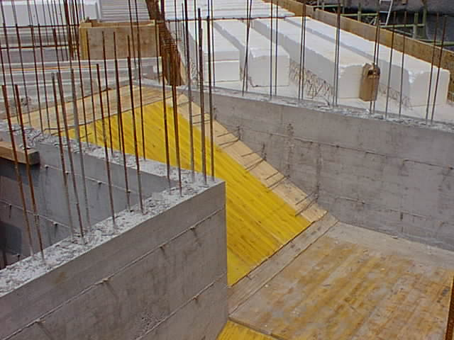
Laboratorio Progettazione Tecnologica Architettura
MECCANISMO DI FUNZIONAMENTO_appoggiata

Slide 23
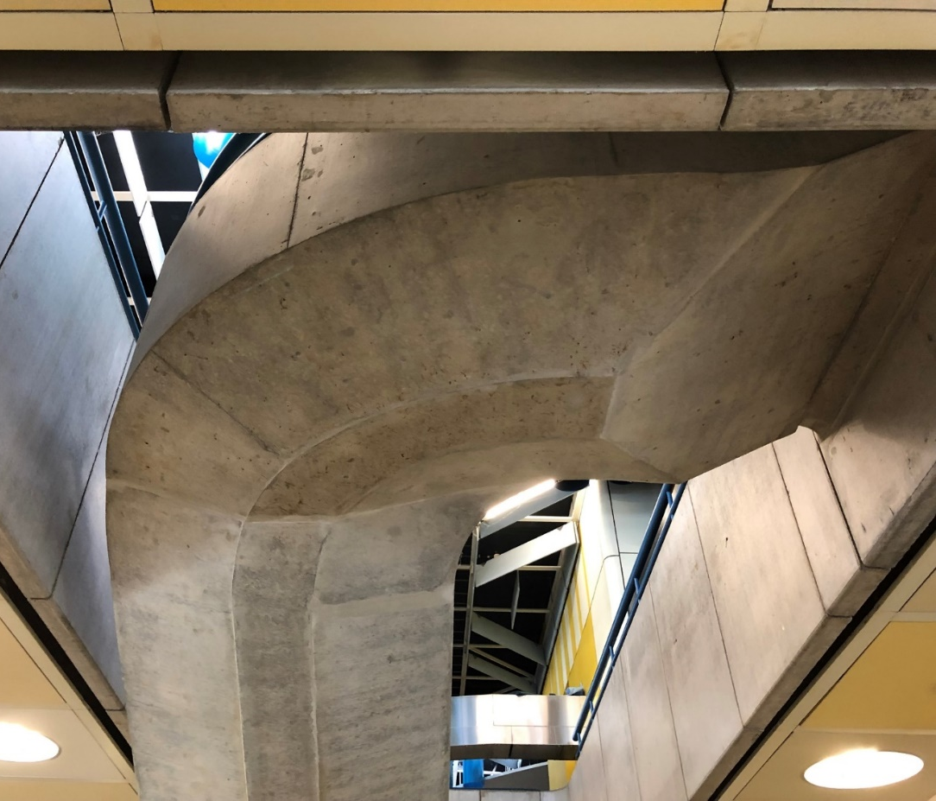
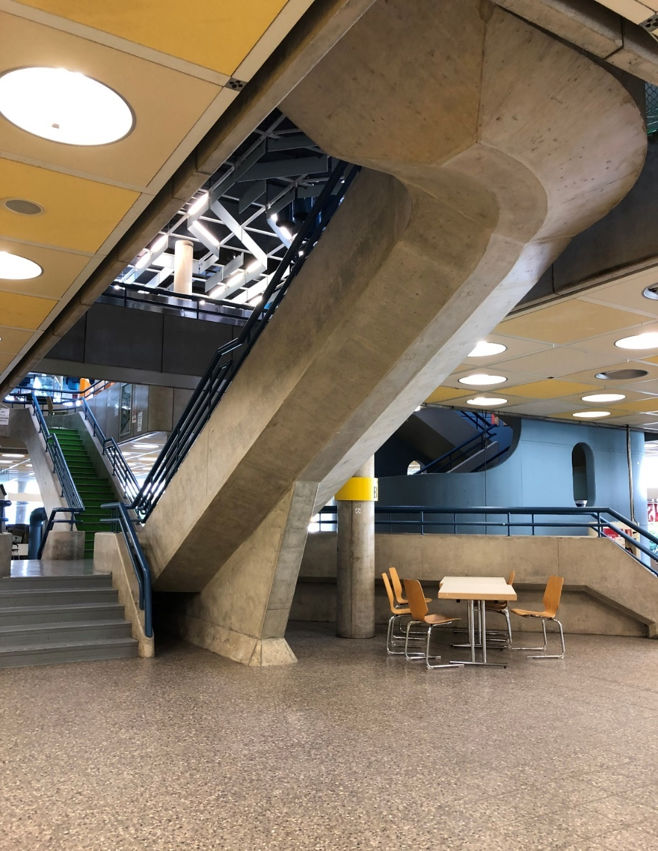
Laboratorio Progettazione Tecnologica Architettura
MECCANISMO DI FUNZIONAMENTO_appoggiata
sollecitazione a torsione

Slide 24
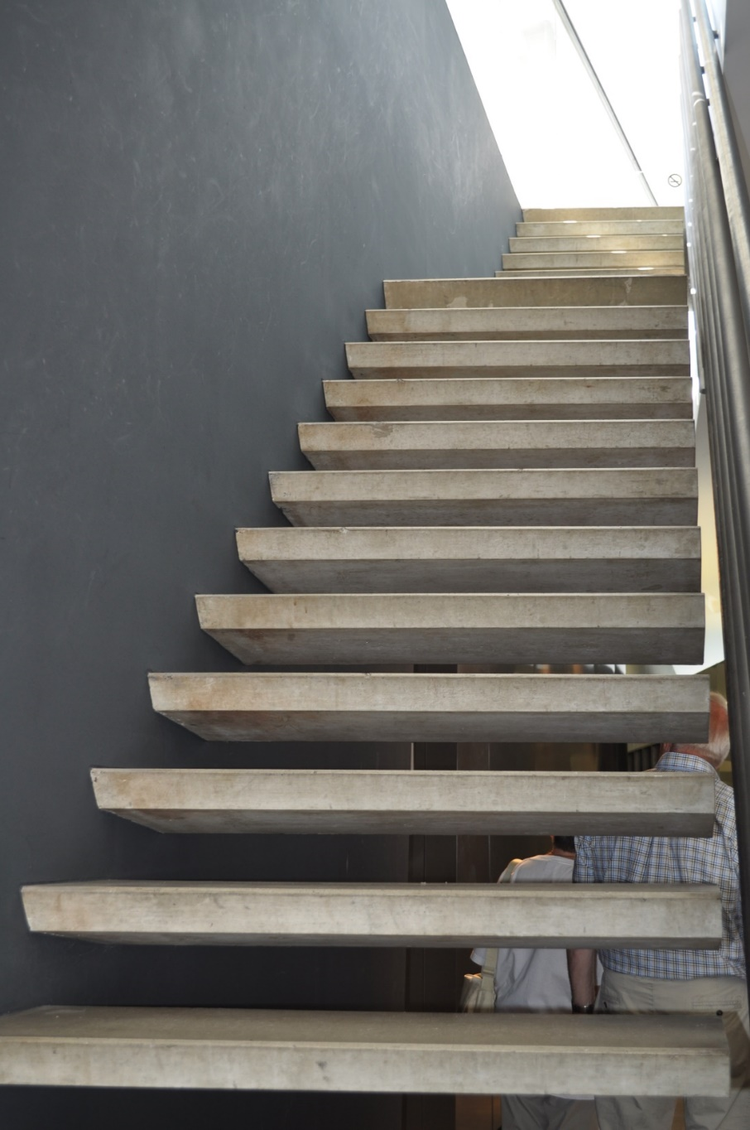
Laboratorio Progettazione Tecnologica Architettura
MECCANISMO DI FUNZIONAMENTO_incastrata
P

